Slide 1
ГБОУ СПО ЯНАО «Ямальский полярный агроэкономический техникум»
Учебная дисциплина: Естествознание
Тема: Питание человека
Составила: Бородина Л.В.
Преподаватель биологии
Салехард, 2013

Slide 2
План занятия
Значение питания для роста, развития и жизнедеятельности организма.
Пищеварение как процесс физической и химической обработки пищи.
Система пищеварительных органов.
Предупреждение пищевых отравлений – брюшного тифа, дизентерии, холеры.
Гастрит и цирроз печени как результат влияния алкоголя и никотина на организм.

Slide 3
1. Значение питания для роста, развития и жизнедеятельности организма
Продукты растительного и животного происхождения, дополняя друг друга, обеспечивают клетки организма всеми необходимыми питательными веществами.
Вода, минеральные соли и витамины усваиваются в том виде, в каком они содержатся в пищи.

Slide 4
Крупные молекулы белков, жиров и углеводов не могут пройти через стенки пищеварительного канала, поэтому эти вещества подвергаются химической обработке - перевариванию
Пища переваривается по мере ее передвижения по органам пищеварения. Питание - необходимое условие для нормального роста, развития и жизнедеятельности организма.

Slide 5
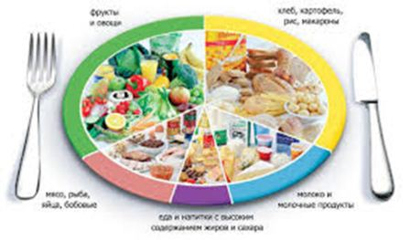
Значение питания - обеспечивать организм питательными веществами: белками, жирами, углеводами, минеральными солями, водой и витаминами, то есть обеспечивать развитие и жизнедеятельность организма.
Фрукты и овощи
Хлеб, картофель, рис, макароны
Молоко и
молочные продукты
Мясо, рыба,яйца, бобовые
Еда и напитки с высоким содержанием жира и сахара

Slide 6
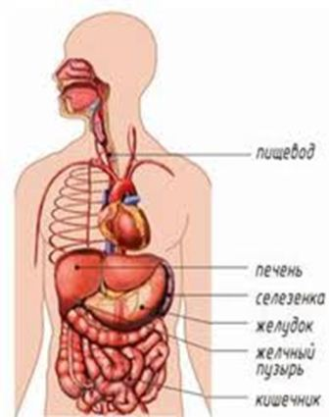
2. Пищеварение как процесс физической и химической обработки пищи.
Пищеварение — процесс физической и химической обработки пищи и превращение ее в такую форму, которая может всасываться, переноситься кровью и усваиваться.

Slide 7
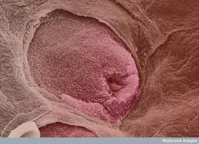
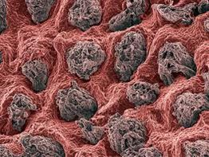
Пищеварение в ротовой полости
В полости рта происходит опробование пищи (сосочки языка оценивают истинный ее вкус, температуру), в результате чего пища принимается или выталкивается изо рта.
Принятая пища подвергается физическим (размельчение и перетирание пищи зубами) и химическим изменениям (под влиянием слюны).

Slide 8
Разжеванный и пропитанный слюной пищевой комок движением языка продвигается к его корню, прижимается к твердому небу и передвигается в глотку.
По пищеводу пищевой комок передвигается в сторону желудка благодаря сокращению стенок пищевода.

Slide 9
Пищеварение в желудке
Пища в желудке находится несколько часов (3—10), а вода покидает желудок немедленно, белковая и жирная пища дольше находятся в желудке (сытость), а углеводная быстрее эвакуируется в кишечник.
Слизистая желудка содержит железы, вырабатывающие желудочный сок, состоящий из многих компонентов, однако ведущие — ферменты и соляная кислота. В желудочном соке содержится фермент — пепсин, расщепляющий белок, липаза — жиры, желатиназа и химозин.

Slide 10
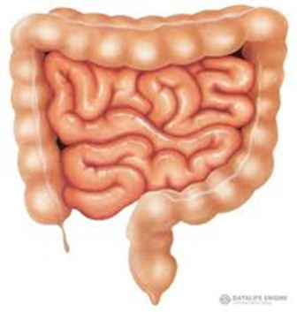
Пищеварение в кишечнике
Пища попадает в двенадцатиперстную кишку и процесс переваривания продолжается — здесь на пищевую кашицу изливается сок кишечных желез, а также сок поджелудочной железы и желчь, это как бы перекресток, где встречаются важнейшие составляющие процессы пищеварения.

Slide 11
пищевые вещества — белки, жиры, углеводы подвергаются дальнейшему расщеплению и доводятся до такого состояния, когда могут всосаться в кровь.
В тонких кишках под влиянием кишечного сока происходит окончательное расщепление всех пищевых веществ и всасывание продуктов расщепления.
Всасывание образовавшихся в результате пищеварения глюкозы, жирных кислот, глицерина и аминокислот происходит в основном в кишечнике через множество его ворсинок.

Slide 12
Строение кишечника
Кишечные ворсинки
Лимфатический сосуд
Соединительнотканная оболочка
Кровеносный сосуд

Slide 13
Пищеварение в кишечнике
Продукты расщепления белков и углеводов поступают в кровь, продукты расщепления жиров — в лимфу.
В толстом кишечнике происходит всасывание воды и формирование каловых масс.
В толстом кишечнике имеется большое количество бактерий, которые вызывают брожение углеводов и гниение белков.

Slide 14
При гниении белков и других, не всосавшихся продуктов распада, образуется ряд ядовитых веществ — индол, фенол, скатол и др., они всасываются в кровь и обезвреживаются печенью.
Удаление каловых масс из организма называется дефекацией. При накоплении каловых масс в прямой кишке, происходит раздражение рецепторов и рефлекторно осуществляется опорожнение.

Slide 15
3. Система пищеварительных органов.

Slide 16
Пищеварительная система
Пищеварительный канал Пищеварительные железы
1) ротовая полость 1) три пары слюнных желез
2) глотка 2) печень
3) пищевод 3) поджелудочная железа
4) Желудок 4) много мелких желез в
5) Кишечник желудке и кишечнике
а) 12- перстная кишка
б) тонкая
в) толстая
г) прямая
д) слепая - апендикс
Функция пищеварительной системы - обеспечивать организм питательными веществами: белками, жирами, углеводами, минеральными солями, витаминами.

Slide 17
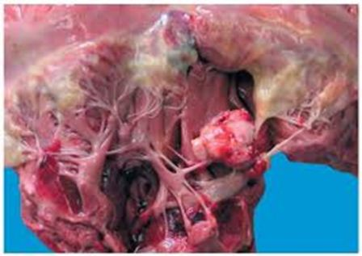
4. Предупреждение пищевых отравлений – брюшного тифа, дизентерии, холеры.
Кишечные инфекции — это целая группа заразных заболеваний, которые в первую очередь повреждают пищеварительный тракт.
Заражение происходит при попадании возбудителя инфекции через рот, как правило, при употреблении зараженных пищевых продуктов и воды
Изменение органов при брюшном тифе

Slide 18
Причины
Дизентерия может начаться, если попить парное (некипяченое) молоко или поесть сделанную из него простоквашу, творог или сметану.
Кишечную палочку можно съесть вместе с некачественным кефиром или йогуртом.
Стафилококковая инфекция комфортно себя чувствует в испорченных тортах с кремом.
Возбудители сальмонеллеза (а их известно около 400 видов) попадают к человеку через любые зараженные продукты: куриное мясо и яйца, вареную колбасу, сосиски, плохо промытые или вымытые грязной водой овощи и зелень.

Slide 19
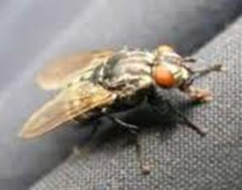
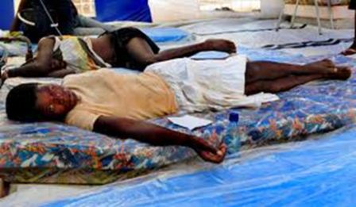
Возбудителями кишечных инфекций могут быть: бактерии (сальмонеллез, брюшной тиф, холера), их токсины (ботулизм), а также вирусы (энтеровирус, ротавирус)
Распространение брюшного тифа
Переносчик инфекционных болезней
Больные холерой на Кубе

Slide 20
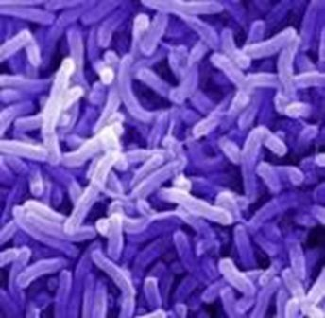
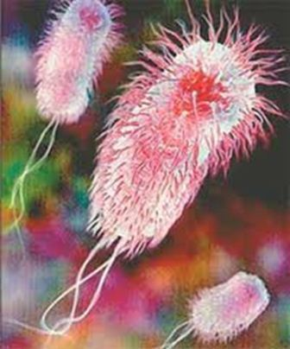
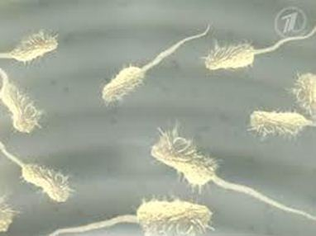
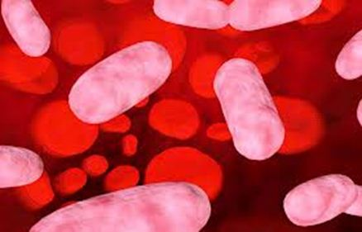
Возбудители кишечных инфекций
Возбудители дизентерии
Ротавирус
Брюшной тиф
Вибрион холеры
Сальмонеллы

Slide 21
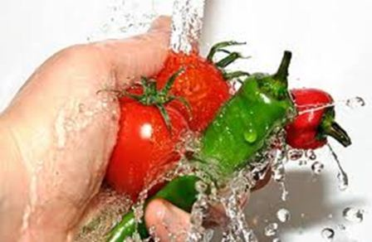
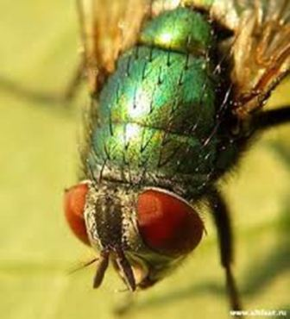
В организм здорового человека возбудители кишечной инфекции попадают через рот: вместе с пищей, водой или через грязные руки.

Slide 22
Что происходит?
Изо рта микробы попадают в желудок, а затем в кишечник, где начинают усиленно размножаться. После попадания микробов в организм наступает бессимптомный инкубационный период, продолжающийся, в большинстве случаев, 6-48 часов.

Slide 23
Для инфекций этой группы характерны следующие симптомы (по отдельности или в сочетании друг с другом):
• повышенная температура;
• тошнота, рвота;
• боль в животе;
• понос;
• избыточное газообразование в кишечнике (метеоризм).

Slide 24
Профилактика
Чтобы уберечься от острых кишечных инфекций, достаточно соблюдать следующие несложные правила:
пить воду и молоко только в кипяченом виде
мыть овощи и фрукты горячей водой с мылом
соблюдать правила и сроки хранения пищевых продуктов
мыть руки перед едой и не грызть ногти

Slide 25
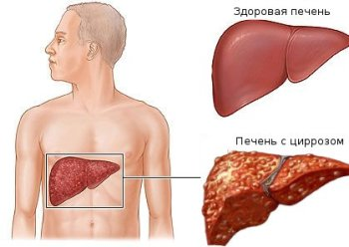
5. Гастрит и цирроз печени как результат влияния алкоголя и никотина на организм

Slide 26
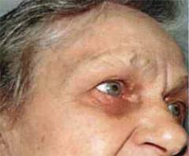
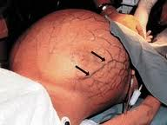
Цирроз печени
Потемнение кожи лица и вокруг глаз – показатели цирроза
Цирроз печени «Голова медузы»

Slide 27
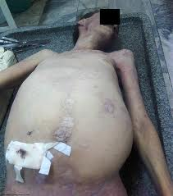
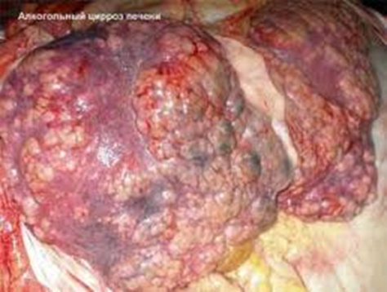
Виды цирроза печени
Кардинальный цирроз печени
Алкогольный цирроз печени

Slide 28
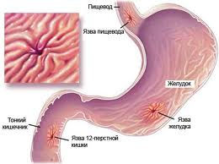
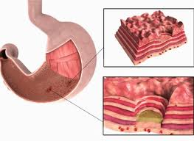
Язва желудка как результат курения и употребления алкоголя

Slide 29
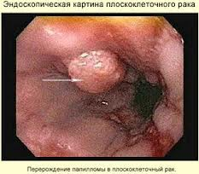
Язва 12-перстной кишки
Плоскоклеточный рак

Slide 30
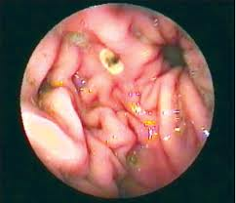
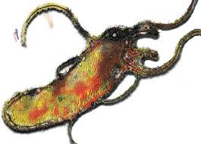
Бактерия вызывающая язву желудка
Острая язва

